Slide 1
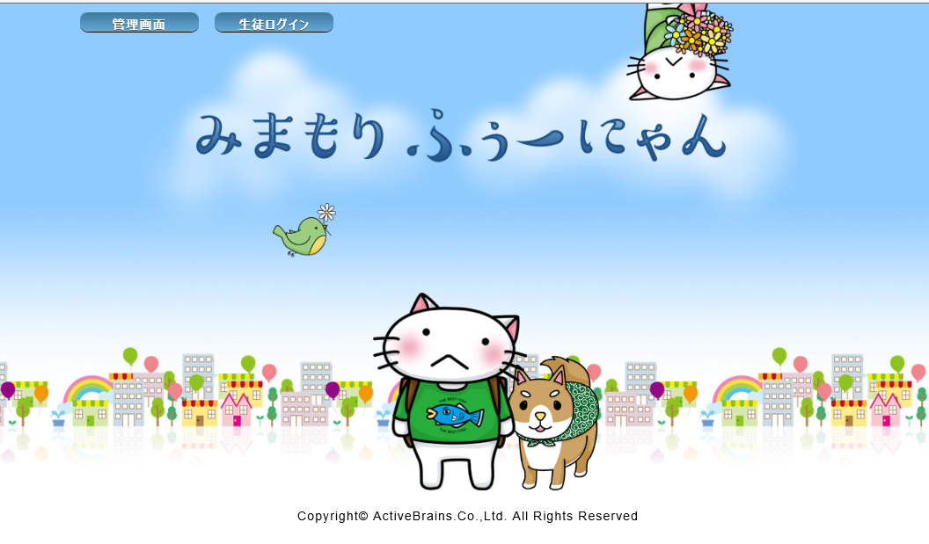
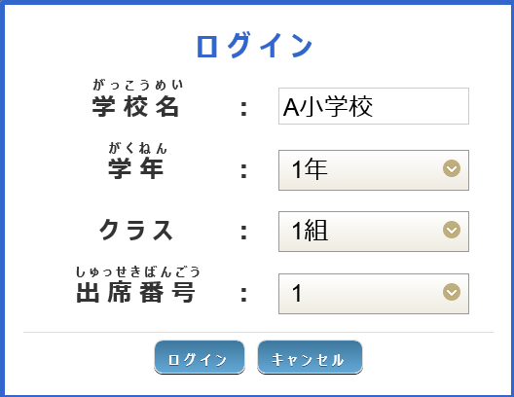
ログイン 児童・生徒
2016年 12月 2日
◆初回ログイン
初回ログイン時のみ性別も入力する。
◆エラーメッセージ
入力されていない項目があれば、エラーメッ
セージを表示する。
① 「生徒ログイン」ボタンをクリックすると、ログイン画面が表示される。
② 児童・生徒は、所属の学年、クラス、出席番号、性別を設定する。
③ 学校名・学年・クラス：種別から、小学校、中学校で絞り込み表示する。
④ 「ログイン」ボタンをクリックすると質問のテーマ画面が表示される。
⑤ エラーの場合は、エラーメッセージを表示する。

Slide 2
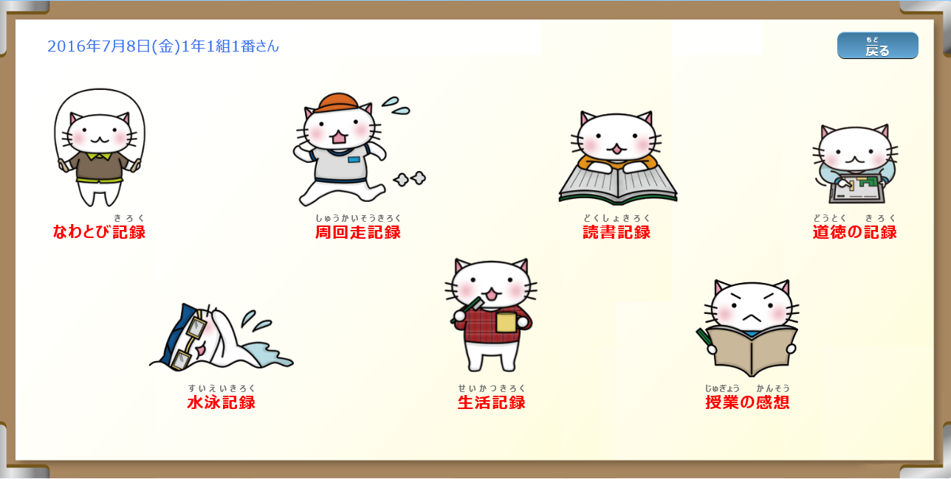
テーマ選択メニュー 児童・生徒
2016年 2月16日
2016年 7月 8日
◆周回走記録のアイコンをクリックする
① 実施中のテーマがアイコンで表示される。
② 周回走記録のアイコンをクリックすると計測画面へ移行する。

Slide 3
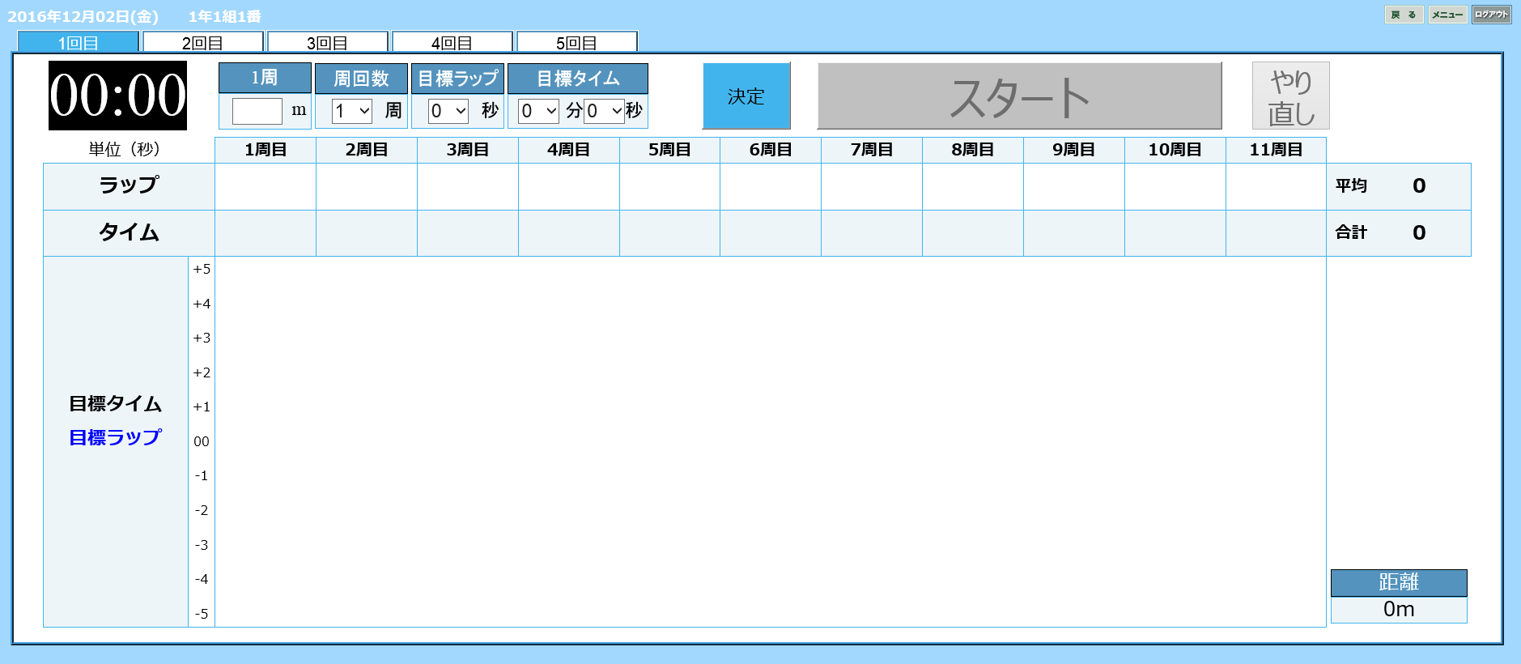
周回走を記録する（初期画面） 児童・生徒
① 周回走の計測画面が表示される。本日の日付、ログイン情報から学年、クラス、番号、氏名が表示される。
② １周の距離、周回数、目標ラップ、目標タイムを入力し、決定ボタンを押す。
＊目標ラップを変更すると目標タイムが自動計算され、目標タイムを変更すると目標ラップが自動計算されて表示される。
③ 入力した情報を基に周回数、目標タイム、目標ラップ、距離が表示され、スタートボタンが押せるようになる。

Slide 4
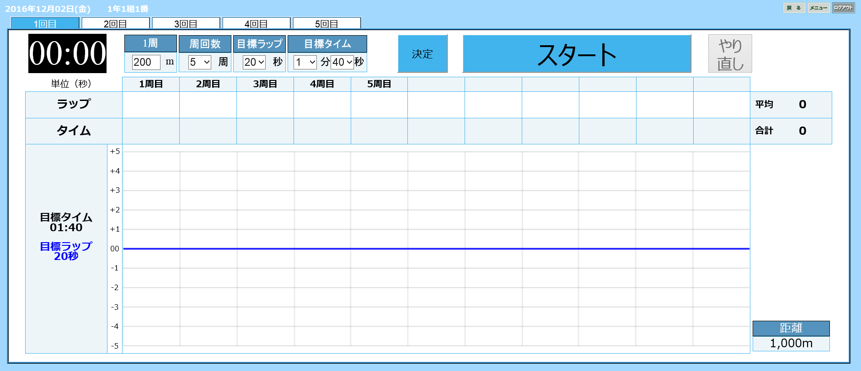
周回走を記録する（計測開始画面） 児童・生徒
2016年 2月16日
2016年 8月16日
① 周回数、目標タイム、目標ラップ、距離が表示され、スタートボタンが押せるようになる。
② スタートボタンを押し、計測を開始する。
③ 秒数が加算されるようになり、計測が開始される。

Slide 5
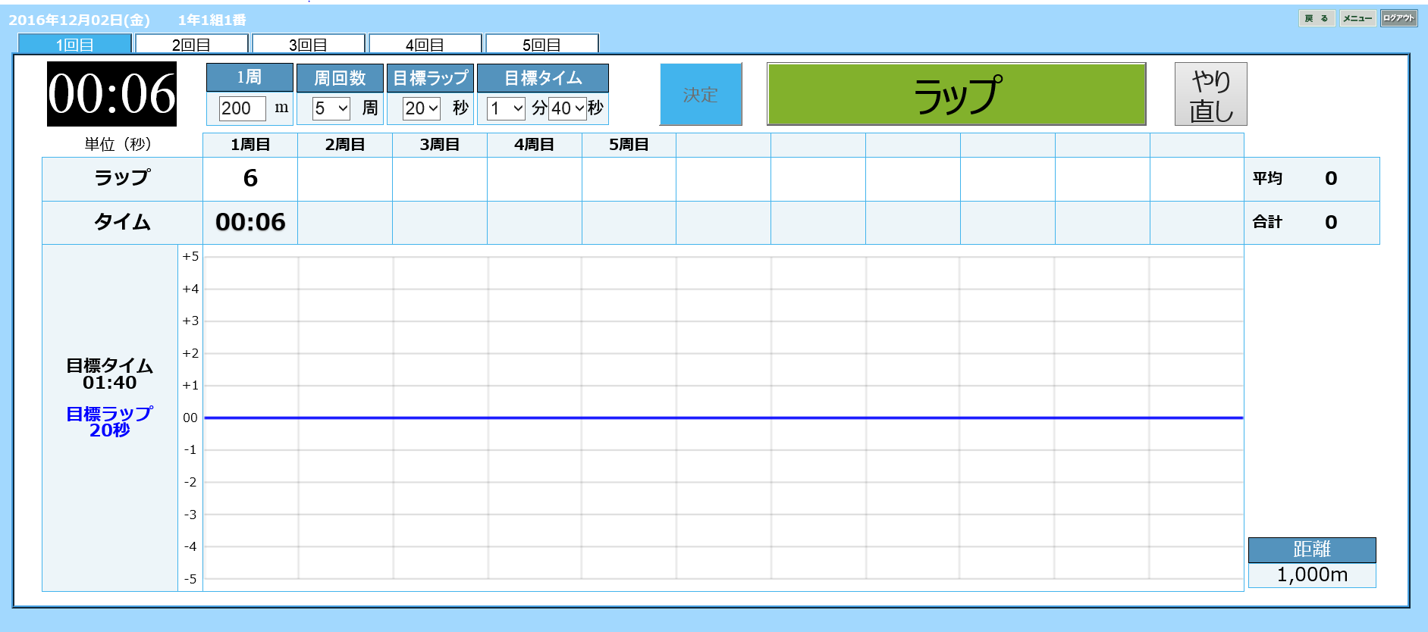
周回走を記録する（計測画面） 児童・生徒
2016年 2月16日
2016年 8月16日
① 秒数が加算されるようになり、計測が開始される。
② ラップボタンを押し、現在の周の記録が表示され、次の周の計測が開始される。
③ やり直しボタンを押すと、計測前の状態に戻る。
④ セットされた周回数の記録が終了すると、合計タイムが表示され、記録を見るボタンが表示される。

Slide 6
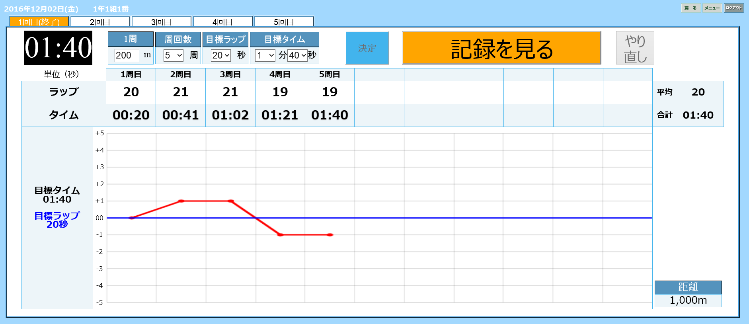
周回走を記録する（計測終了画面） 児童・生徒
2016年 2月16日
2016年 8月16日
① セットした周回数の記録が終了すると、記録が保存され、合計タイムが表示され、ラップボタンが記録を見るボタンに変わる。
② ○回目ボタンを押すと、○回目の計測画面がタブ表示される。（計測が終了している場合は記録が表示される）
③ 記録を見るボタンを押すと、記録を見る画面に遷移する。

Slide 7
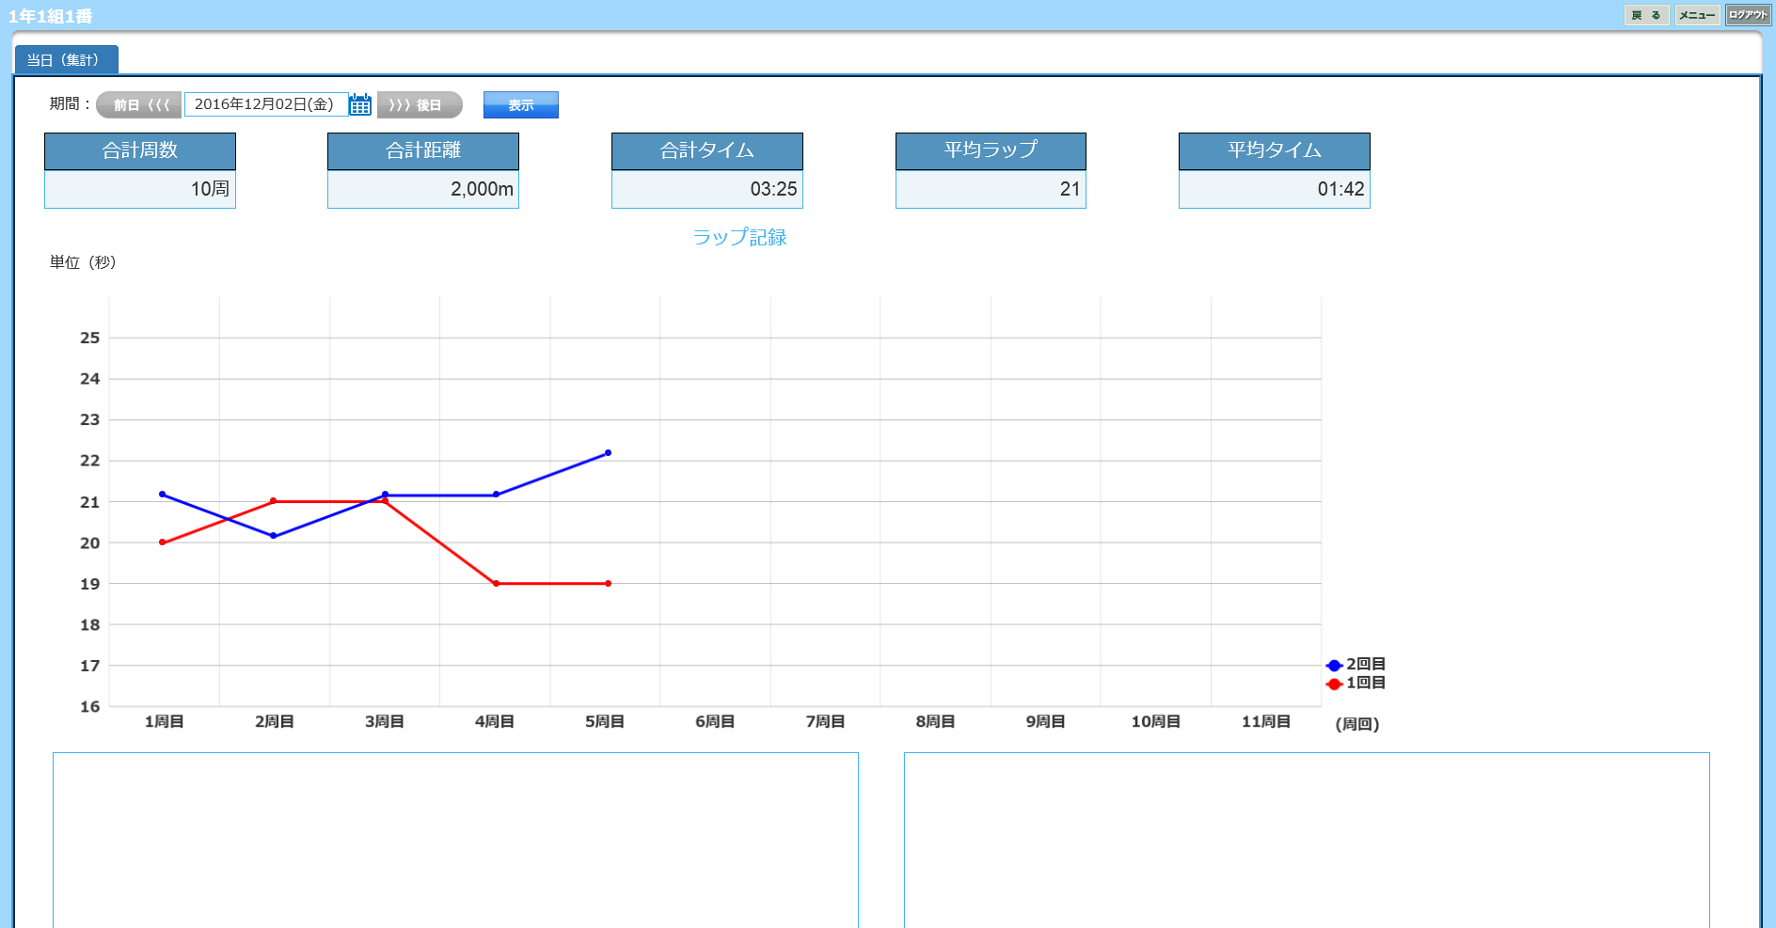
周回走を記録する（記録閲覧画面） 児童・生徒
2016年 2月16日
2016年 8月16日
① 本日の記録が表示される。
② 日付を変更し、表示ボタンを押すと、変更された日付の記録が表示される。
③ 左下と右下の欄にコメントが入力できる。

